Slide 1
компетенций на уроках Методические особенности формирования глобальных компетенций на уроках истории и обществознания
Воронина Ирина Сергеевна, учитель истории и обществознания
МБОУ «Безруковская ООШ»

Slide 2
Глобальные компетенции - специфический компонент функциональной грамотности, имеющий собственное предметное содержание, ценностную основу и нацеленный на формирование универсальных навыков (soft skills).

Slide 3
Глобальная компетентность - это многомерная цель обучения на протяжении всей жизни.
Глобально компетентная личность способна изучать местные, глобальные проблемы и вопросы межкультурного взаимодействия, понимать и оценивать различные точки зрения и мировоззрения, успешно и уважительно взаимодействовать с другими, а также действовать ответственно для обеспечения устойчивого развития и коллективного благополучия.
Коваль Т. В., Дюкова С. Е. Глобальные компетенции — новый компонент функциональной грамотности // Отечественная и зарубежная педагогика. 2019. Т. 1, № 4 (61). С. 112-123.

Slide 4
Глобальная компетентность проявляется, раскрывается и оценивается в PISA через знание (глобальных проблем) / понимание (межкультурных взаимодействий), умения, ценности и отношения

Slide 5
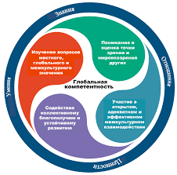
Структура глобальной компетенции

Slide 6
Подходы и формы учебной работы, способствующие формированию глобальных компетенций на уроках истории и обществознания

Slide 7
Применение задач, моделирующих проблемы возникающие в практической деятельности.
Студент профессионального колледжа 16-летний Иван решил устроиться на работу ночным сторожем. Но работодатель отказался принять Ивана на эту должность и предложил вакансию курьера, за которую предполагалась меньшая оплата. Друзья посоветовали Ивану упросить работодателя принять его на должность ночного сторожа, сославшись на тяжёлые материальные обстоятельства. Как следует поступить Ивану? Поясните своё мнение.

Slide 8
Частично-поисковая деятельность, связанная с различными формами смыслового чтения текстов: чтение с маркировкой, ответы на вопросы к тексту, перевод текстовой или табличной информации в графические схемы, составление плана и аннотации, написание рефератов и составление докладов по одному и нескольким источникам.
Задание. Используя текст параграфа и Интернет, составьте в электронном виде (или в тетради) схему управления Российским государством в первой
трети XVI века.
Арсеньтьев Н.М.История России.7 класс.Ч.1.

Slide 9
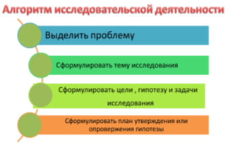
Поисковая, исследовательская деятельность.

Slide 10
Информационно-коммуникационная деятельность участие в дебатах, диспутах, дискуссиях, круглых столах, разработке веб-квестов, создании медиатекстов, анализ содержания медиатекстов.

Slide 11
Игровое моделирование и игровая деятельность.
Сюжетно-ролевая игра «Принятие Конституции в США». Сценарий игры разрабатывается учителем, или же детьми при поддержке учителя. Предполагается, что в ходе игры дети будут играть роли отцов-основателей США Б. Франклина, А. Гамильтона, Дж. Мэдисона и др. Проведение подобной игры способствует закреплению исторического материала и раскрывает творческий потенциал ученика, формирует уважение к мнению оппонента, учит правилам ведения дискуссии, грамотной речи.
.

Slide 12
«Мир меняется постоянно, и образование должно за ним идти дальше, человек должен идти за этим дальше. Очевидно, что конкурентные преимущества получат те люди, которые не просто обладают набором интересных и важных знаний, а обладают тем, что сегодня называют soft skills, обладают и креативным, и плановым, и другими видами мышления»

Slide 13
СПАСИБО ЗА ВНИМАНИЕ!

